Slide 1
计算机实习

Slide 2
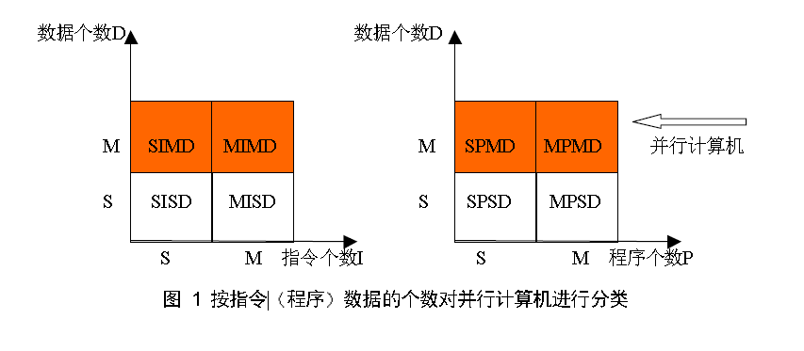
指令和数据

Slide 3
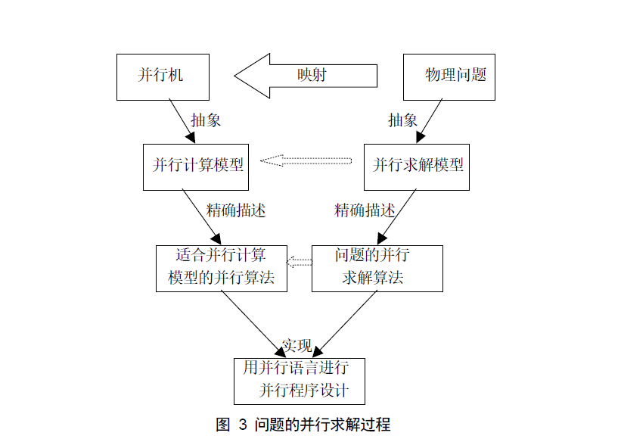
并行程序设计的基本知识
内存的存储方式
共享式内存和分布式内存的区别与联系；怎么用并行的思想解决 物理问题

Slide 4
MPI定义
MPI是一个库而不是一门语言。许多人认为MPI就是一种并行语言这是不准确的。
MPI是一种标准或规范的代表而不特指某一个对它的具体实现。
MPI是一种消息传递编程模型并成为这种编程模型的代表和事实上的标准。MPI虽然很庞大但是它的最终目的是服务于进程间通信这一目标的。
Notes:
但是按照并行语言的分类可以把FORTRAN+MPI或C+MPI 看作是一种在原来串行语言基础之上扩展后得到的并行语言。

Slide 5
MPI部分函数的详细说明
第一部分：必须要有头文件“mpi.h”；
第二部分：定义程序中所需要的与MPI有关的变量；
int型变量rank 记录某一个并行执行进程的标识；
int型变量numprocess记录所有参与计算的进程个数；
namelen计算机器的名字；
第三部分：MPI程序的开始和结束必须是MPI_Init和MPI_Finalize，分别完成MPI的初始化和结束工作。在C中，MPI函数的格式为：MPI_Axxx（prameter）;
第四部分：MPI的程序体包括各种MPI过程中调用语句和C语句。

Slide 6
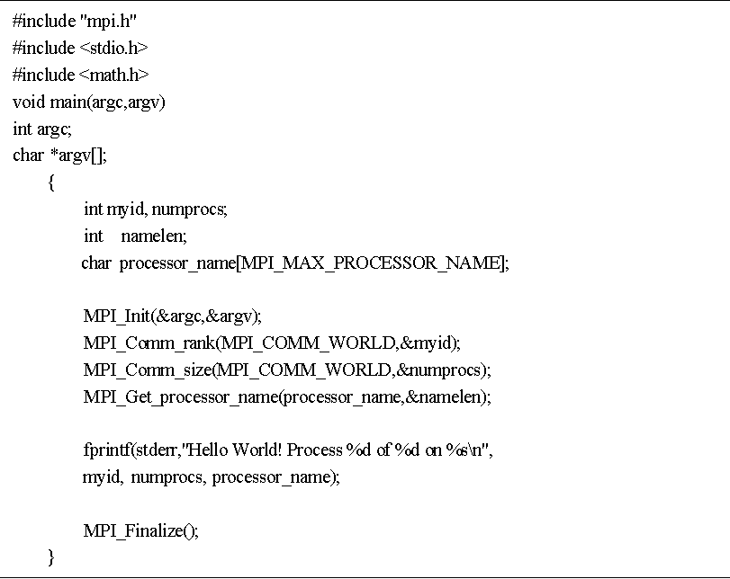

一个具体的例子
虽然只有一个print语句，但是他同时启动了四个进程，每个进程都执行打印操作，，所以执行结果有4个print语句。

Slide 7
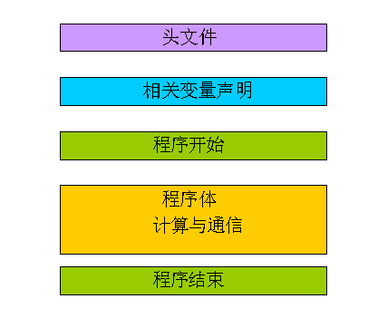
MPI程序的框架结构

Slide 8
MPI对参数的说明方式
IN：输入调用部分传递给MPI的参数，MPI除了使用该参数外不允许对这一参数做任何修改
OUT：输出MPI返回给调用部分的结果参数，该参数的初始值对MPI没有任何意义
INOUT:调用部分首先将该参数传递给MPI,MPI对这一参数引用
修改后,将结果返回给外部调用,该参数的初始值和返回结果都有意 义(一般来说这种方式是非常不建议使用的)

Slide 9
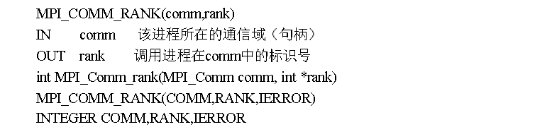
MPI：当前进程标识
这一调用返回调用进程在给定的通信域中的进程标识号，有了这一标识号不同的进程就可以将自身和其它的进程区别开来，实现各进程的并行和协作。

Slide 10
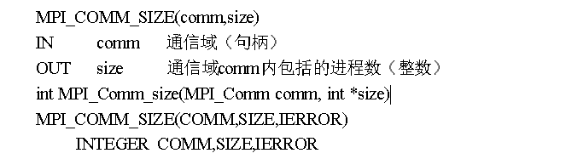
MPI：通信域包含的进程数
这一调用返回给定的通信域中所包括的进程的个数，不同的进程通过这一调用得知在给定的通信域中一共有多少个进程在并行执行。

Slide 11
MPI一个比较重要的概念
MPI通信域
通信域包括两部分：进程组和通信上下文。
进程组:所有参加通信的进程的集合，如果有N个进程参加通信则进程的编号从0到N-1。
通信上下文：通信上下文提供一个相对独立的通信区域，不同的消息在不同的上下文中进行传递，不同上下文的消息互不干涉。通信上下文可以将不同的通信区别开来。

Slide 12
MPI_COMM_WORLD
一个预定义的通信域MPI_COMM_WORLD由MPI提供MPI初始化后便会产生这一描述子。它包括了初始化时可得的全部进程进程是由它们MPI_COMM_WORLD组中的进程号所标识。

Slide 13
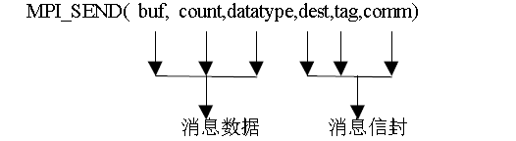
MPI一个比较重要的概念
MPI消息的组成
信封（源，标识，通信域）
数据（起始地址，数据个数，数据类型）

Slide 14
经常用到的MPI函数
int MPI_Init(int *argc, char*** argv) argc变量数目 argv变量数组
int MPI_Finalize()
int MPI_Comm_rank(MPI_Comm comm ,int* rank）
int MPI_Comm_size(MPI_Comm comm ，int* size)
int MPI_Send(void* buf , int cout , MPI_Datatype datatype , int dest , int tag , MPI_Comm comm)
int MPI_Recv(void* buf , int count , MPI_Datatype datapyte , int source , int tag , MPI_Comm comm , MPI_Status* status)

Slide 15
经常用到的MPI函数
Startime=MPI_Wtime();
int MPI_Barrier(MPI_Comm comm)(阻塞通信函数)
int MPI_Reduce(void* sendbuf , void* recvbuf , int count , MPI_Datatype datatype, MPI_Op op , int root , MPI_Comm comm)

